Slide 1

Муниципальное бюджетное учреждение дополнительного образования города Ростова-на-Дону «Детско-юношеская спортивная школа №7»
(МБУ ДО ДЮСШ № 7)
г. Ростов - на - Дону
2020 год

Slide 2
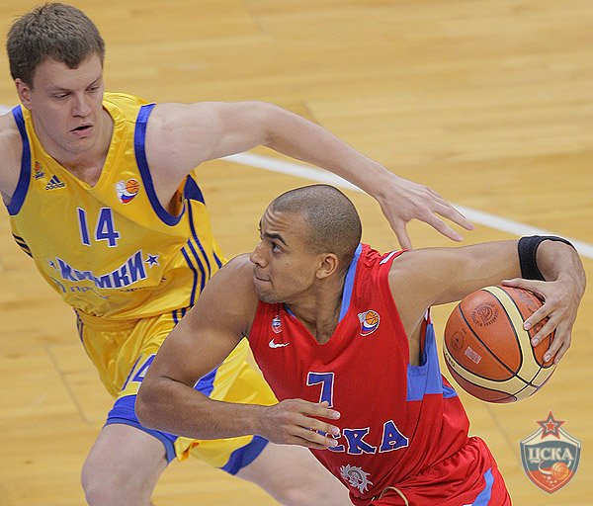
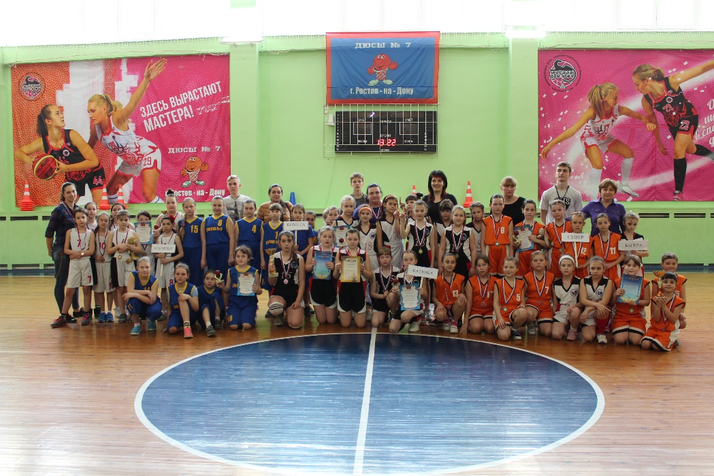
От массовости к мастерству
Notes:
На фото справа воспитанник школы - игрок национальной команды Виктор Кейру

Slide 3
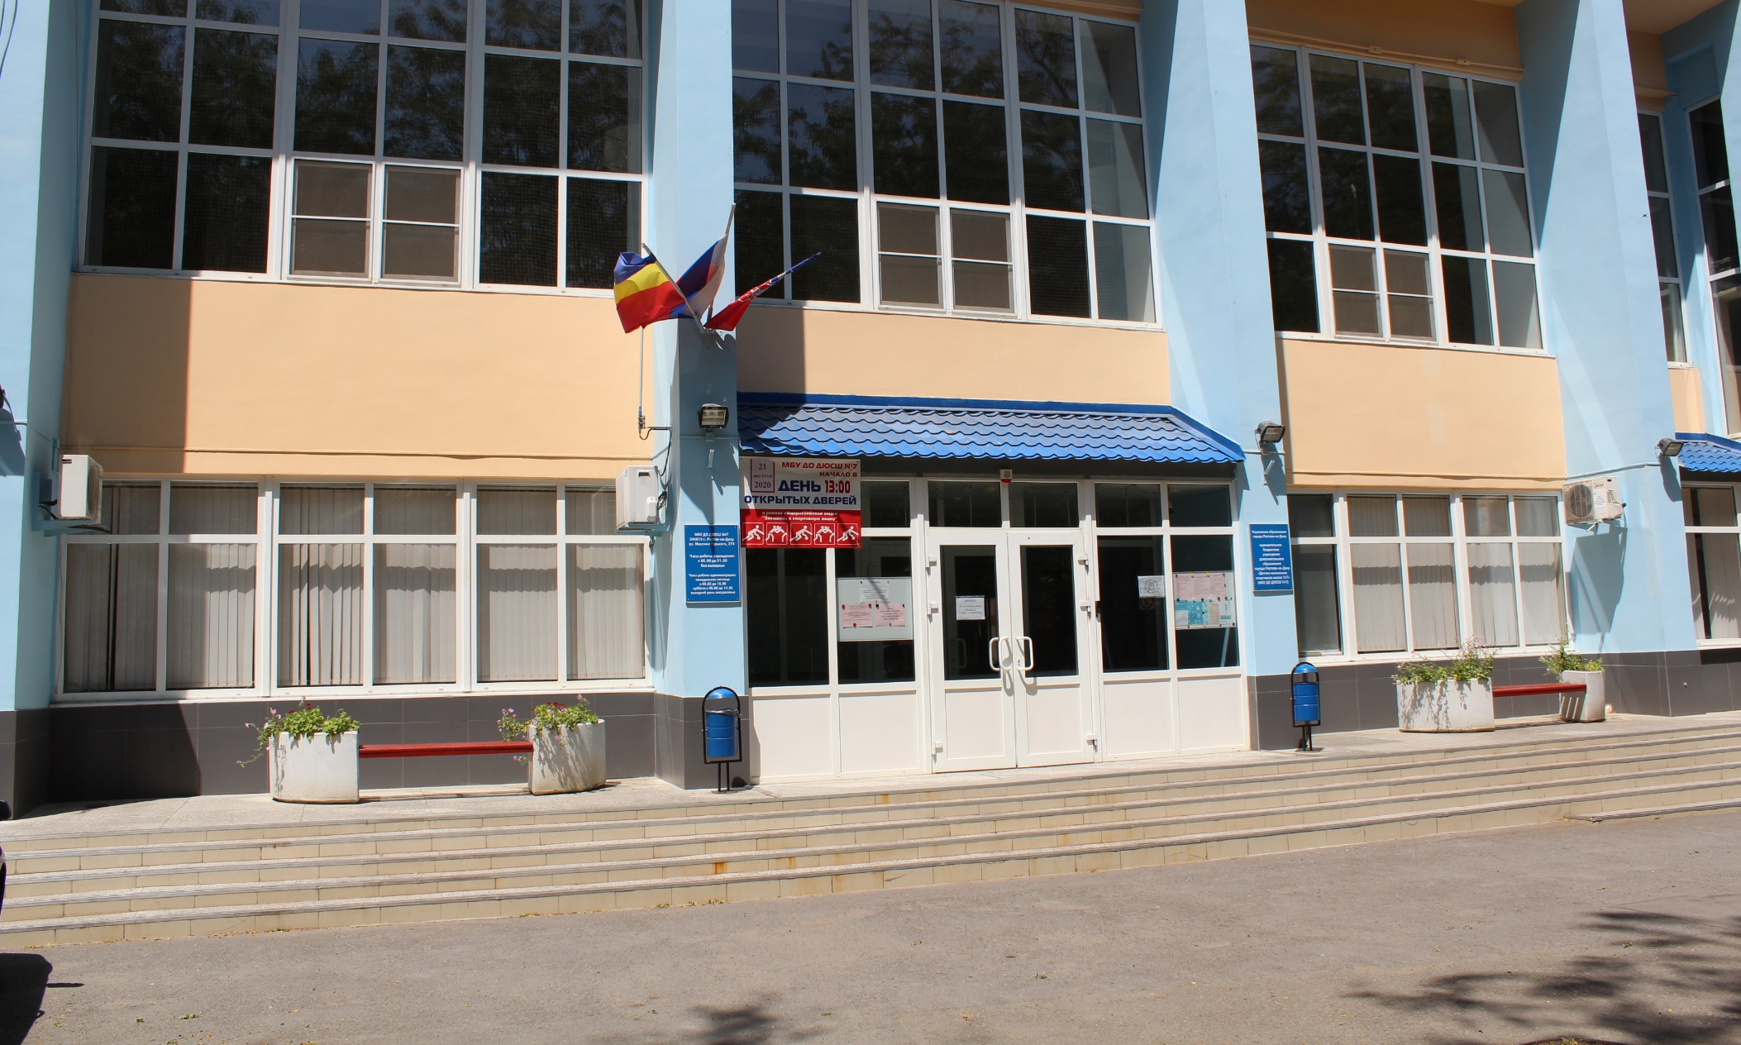
Новое здание школы было открыто в 1972 году

Slide 4
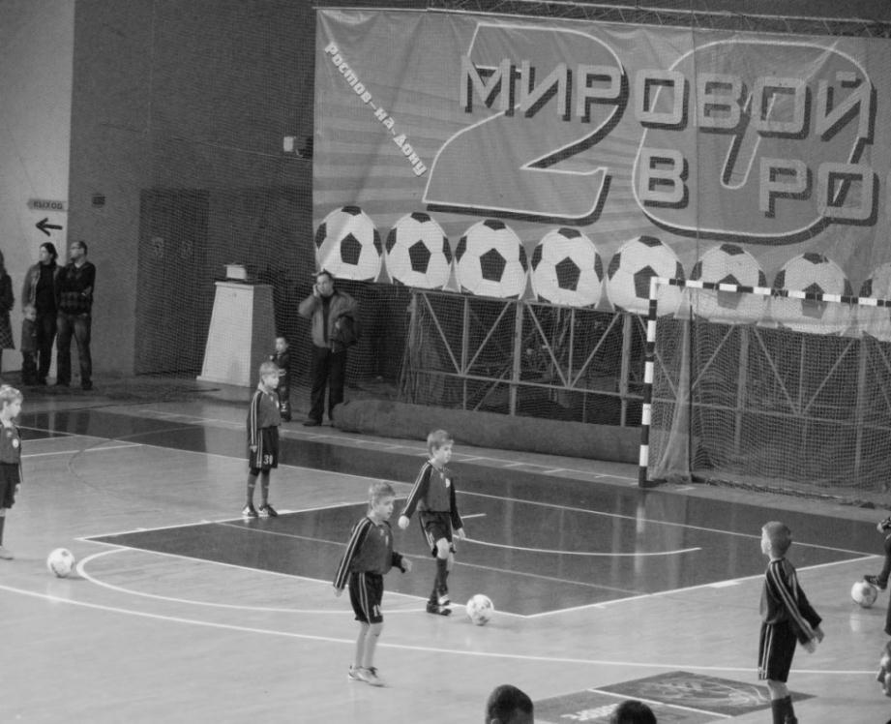
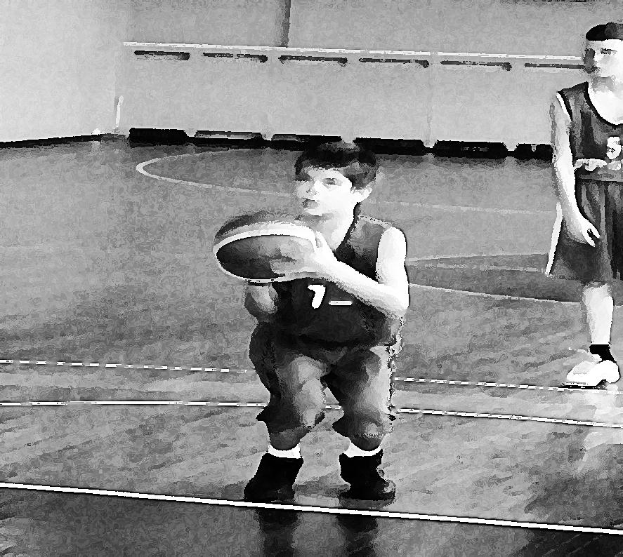
Изначально в школе проводился набор на три отделения: баскетбола, футбола и фехтования.

Slide 5
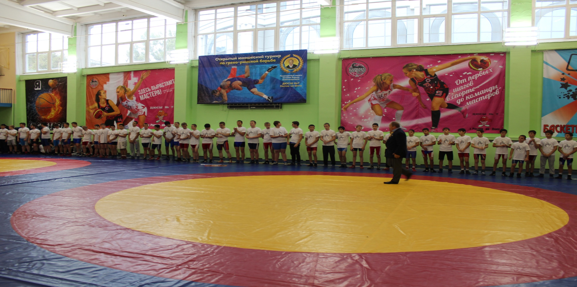
В 1993 году добавилось отделение греко-римской борьбы

Slide 6
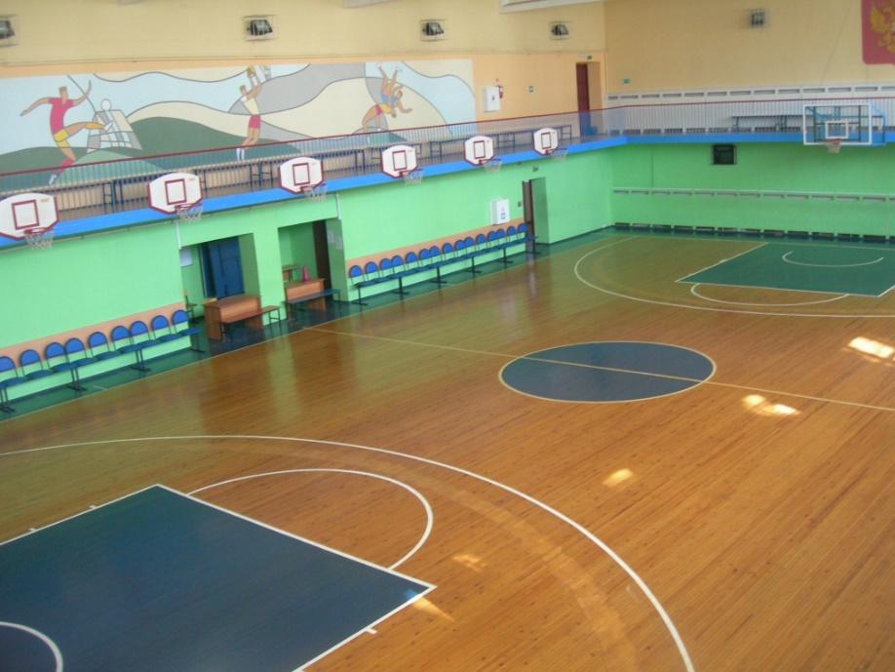
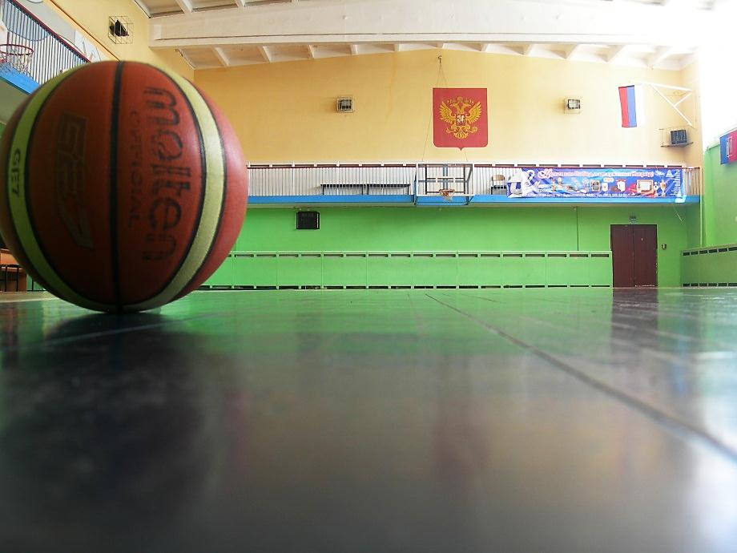
Материально-техническая база : баскетбольный зал № 1

Slide 7
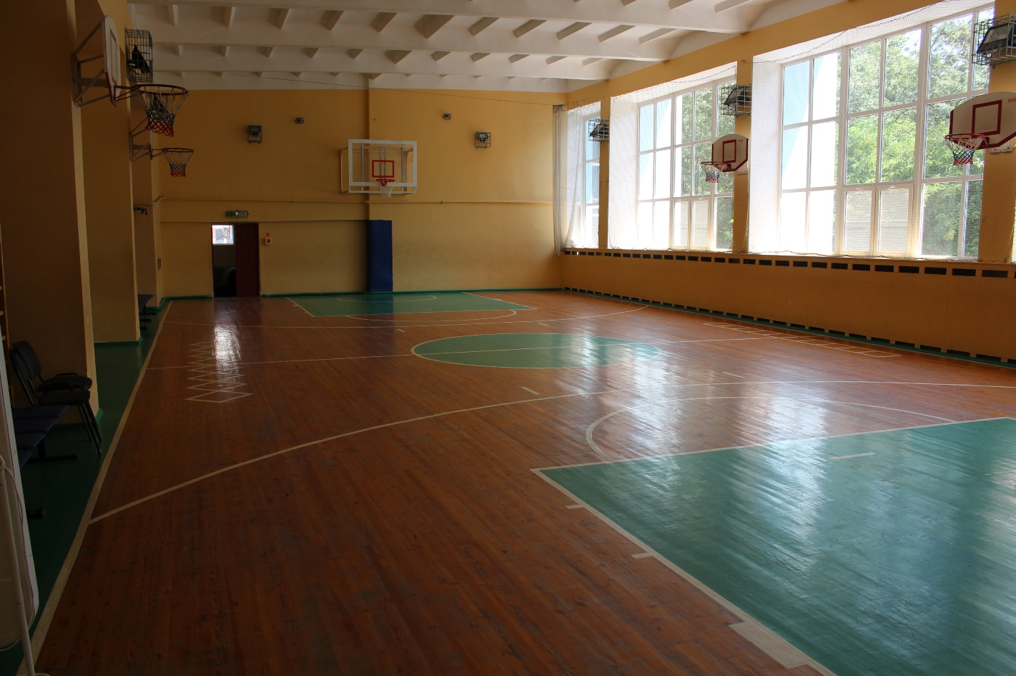
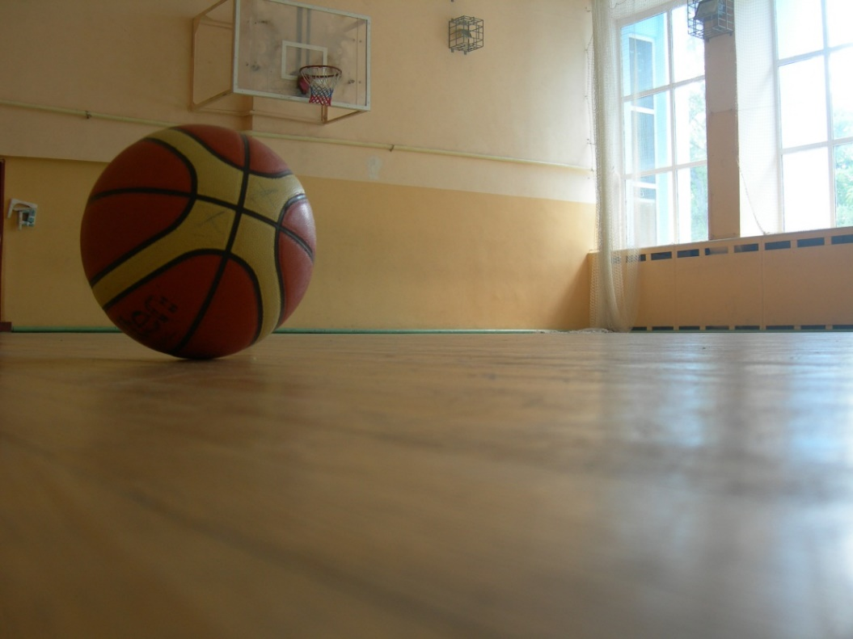
баскетбольный зал № 2

Slide 8
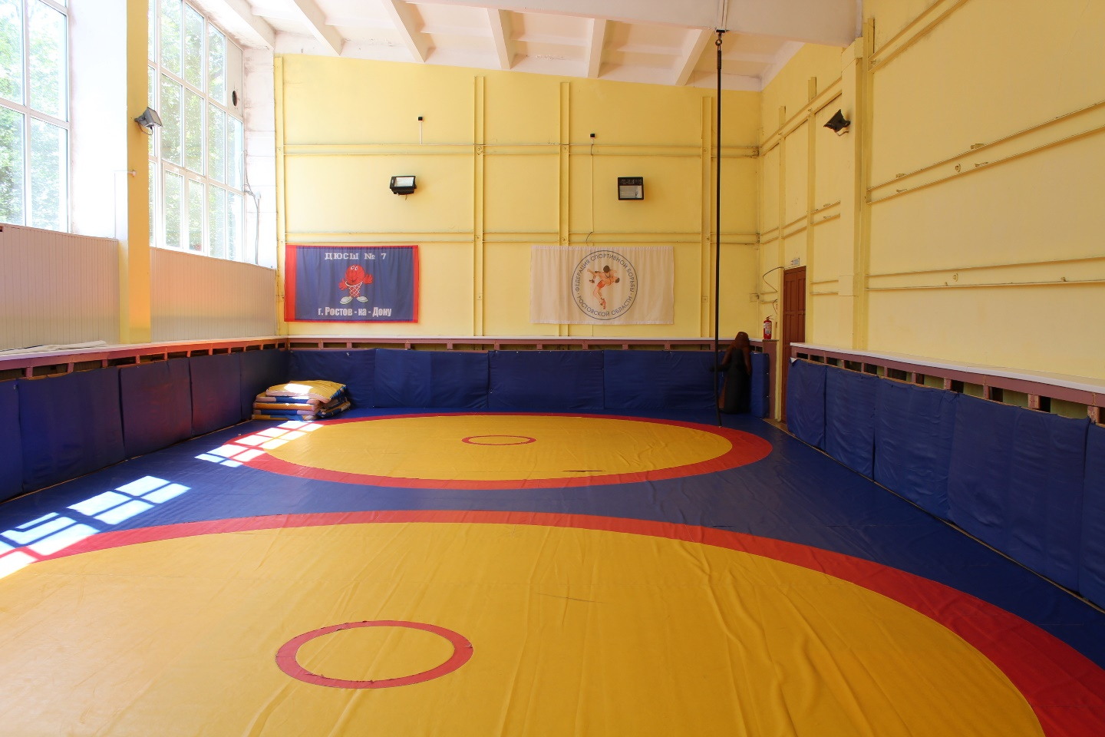
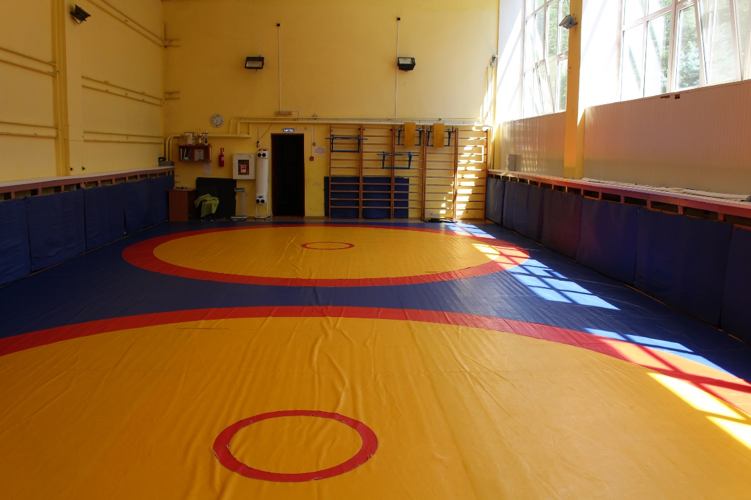
зал греко-римской борьбы

Slide 9
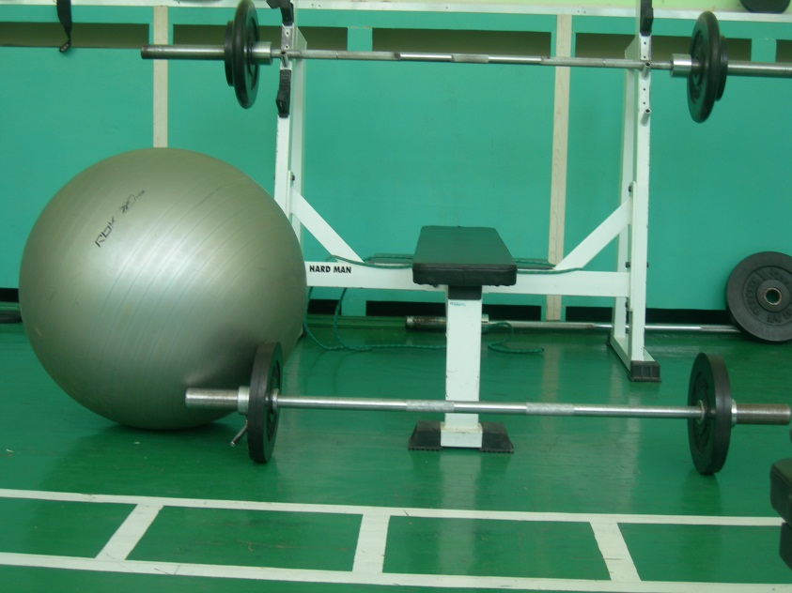
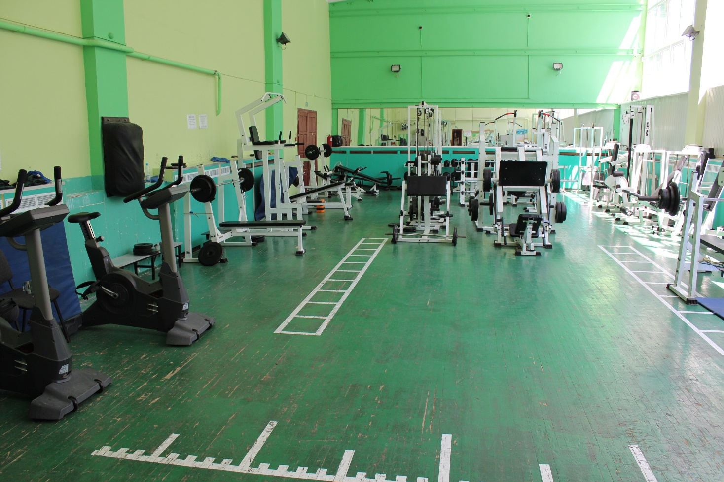
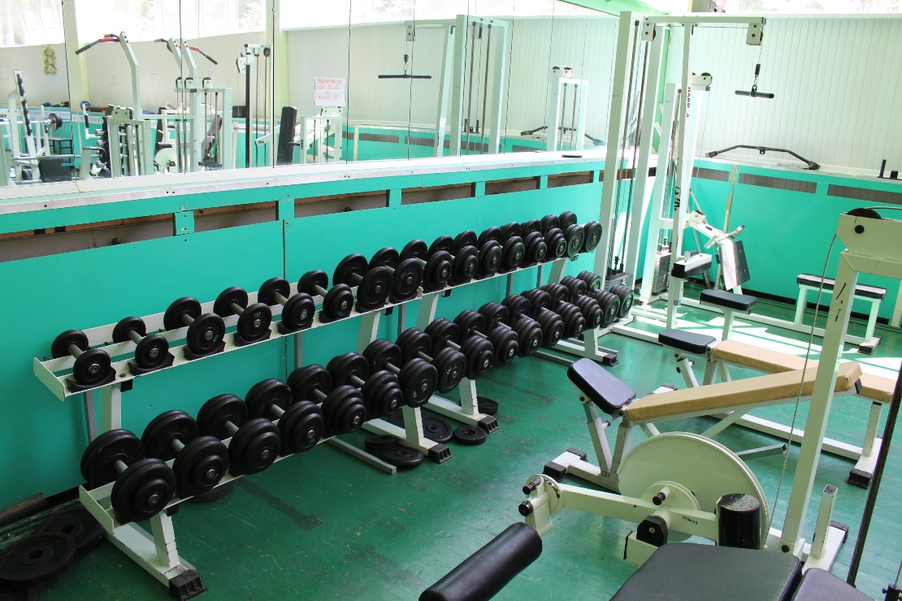
тренажёрный зал

Slide 10
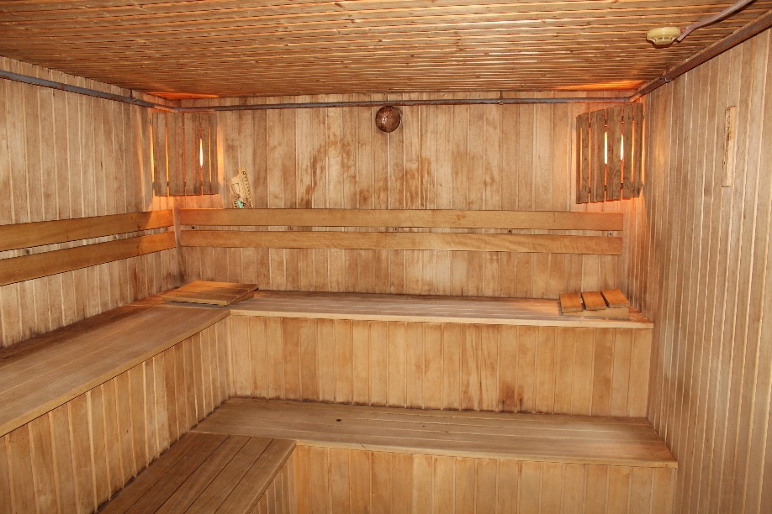
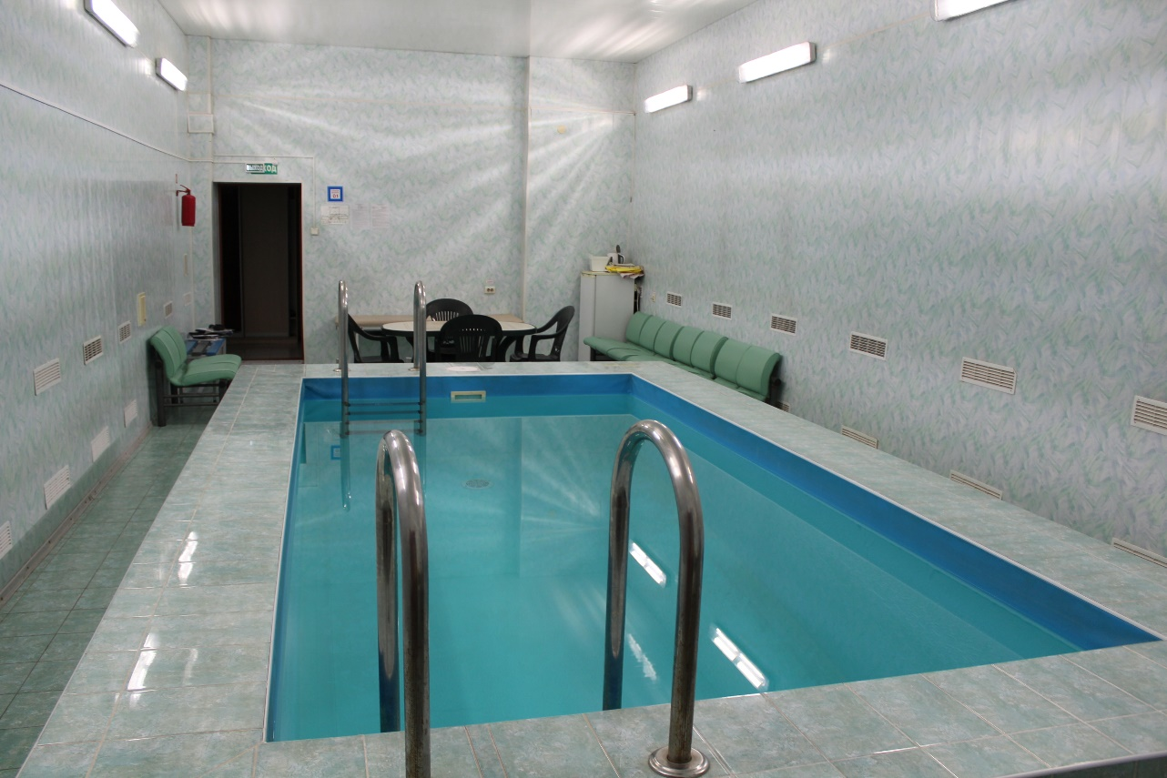
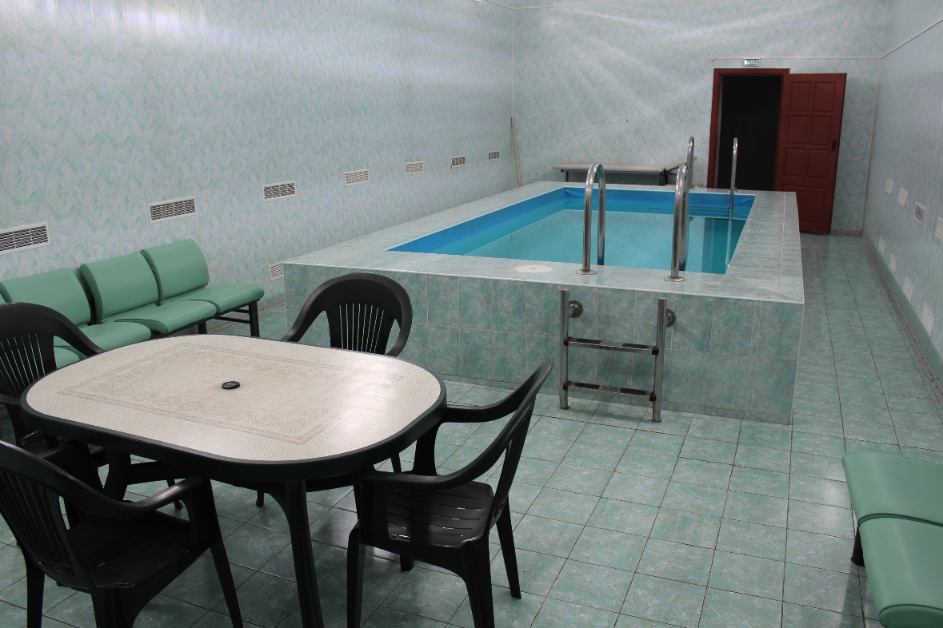
восстановительный комплекс с сауной

Slide 11
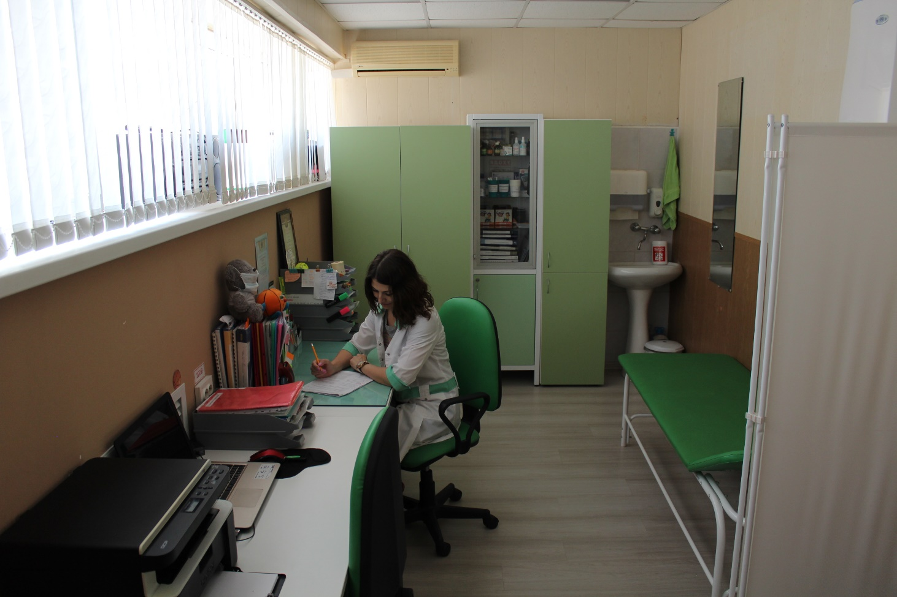
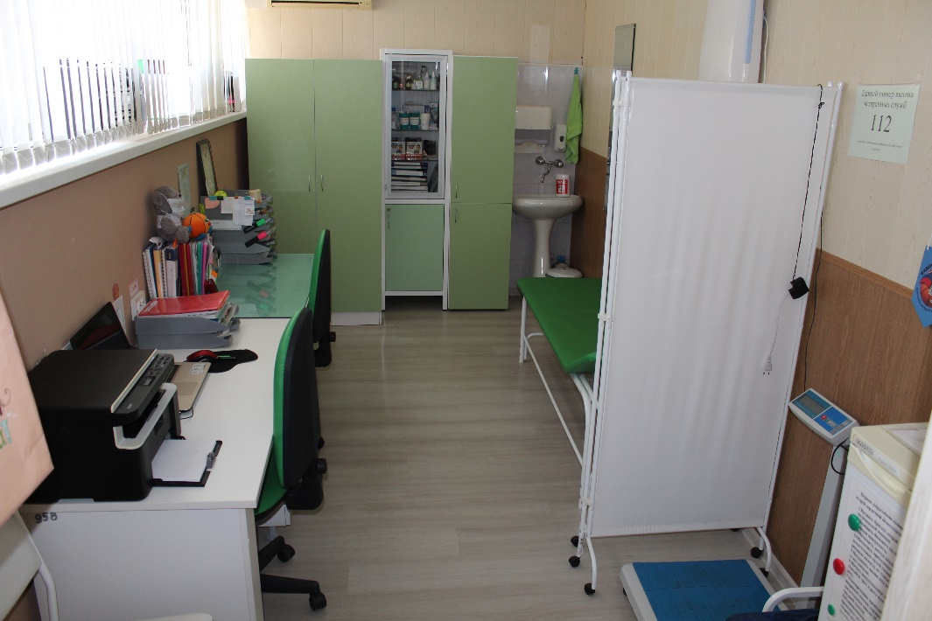
медицинский кабинет с физиоаппаратурой

Slide 12
ТРЕНЕРСКО-ПРЕПОДАВАТЕЛЬСКИЙ СОСТАВ:
В настоящее время в школе учебно- тренировочный процесс осуществляют 50 тренеров–преподавателей и инструкторов-методистов, из них:
- Заслуженный Мастер спорта по баскетболу, победитель Олимпийских игр 1992г. (Барселона) Швайбович Е.П.
- Заслуженный мастер спорта по греко-римской борьбе, Бронзовый призёр Олимпийских игр 1980г. (Москва), Чемпион Мира – Крамаренко Б.Г.
- Заслуженный мастер спорта по греко-римской борьбе, Чемпион Европы, серебряный призёр чемпионата Мира, обладатель кубка Мира – Монов Н.А.
Заслуженный тренер России – Гуриев И.А.
Заслуженный тренер России – Самургашев С.В.
Заслуженный тренер России, мастер спорта СССР по легкой атлетике - Гетьман Н.А.
Мастер спорта СССР по баскетболу – Барабанов В.П.
Мастер спорта СССР по баскетболу – Антоненко С.В.
Мастер спорта России по греко-римской борьбе – Полин Р.В.
- Мастер спорта России по греко-римской борьбе –Крамаренко Б.Б.
Мастер спорта России по баскетболу – Сбытова А.М.

Slide 13
Судейская коллегия ДЮСШ № 7:
Монов Н.А.- "Спортивный судья международной категории" по спортивной борьбе
Куксова А.О.- "Спортивный судья всероссийской категории" по баскетболу
Чирва Е.С.- "Спортивный судья всероссийской категории" по баскетболу
Луценко А.В. – "Спортивный судья всероссийской категории" по баскетболу
Полин Р.В.- "Спортивный судья первой категории" по спортивной борьбе

Slide 14
Сотрудники школы:
6 человек награждены Почетным знаком «Отличник физической культуры и спорта»
2 человек награжден Почетным знаком «За заслуги в развитии физической культуры и спорта России»
1 человек награжден Почетной грамотой Министерства образования и науки Российской Федерации
1 человек награжден памятной медалью «За труды на ниве просвещения 2015г.»
1 человек награжден знаком отличия «За вклад в развитие спорта города Ростова-на-Дону-2015»
1 человек награжден памятной медалью «185 лет Байкову Андрею Матвеевичу»
18 человек награждены благодарственными письмами и грамотами Главы администрации г.Р-н-Д, Управления образования г.Р-н-Д и Министерства по ФК и С РО

Slide 15
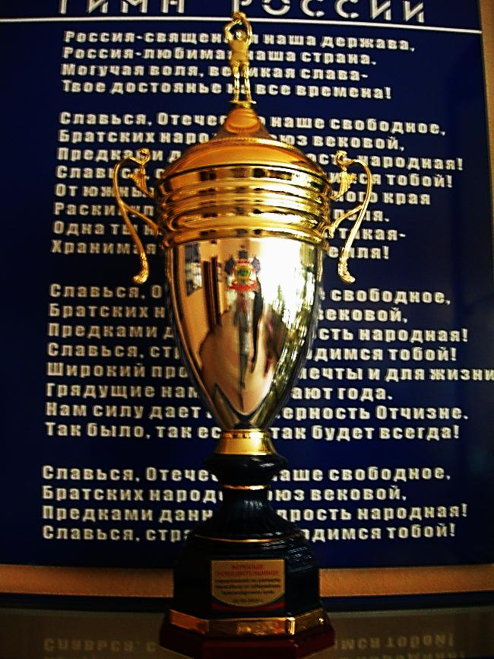
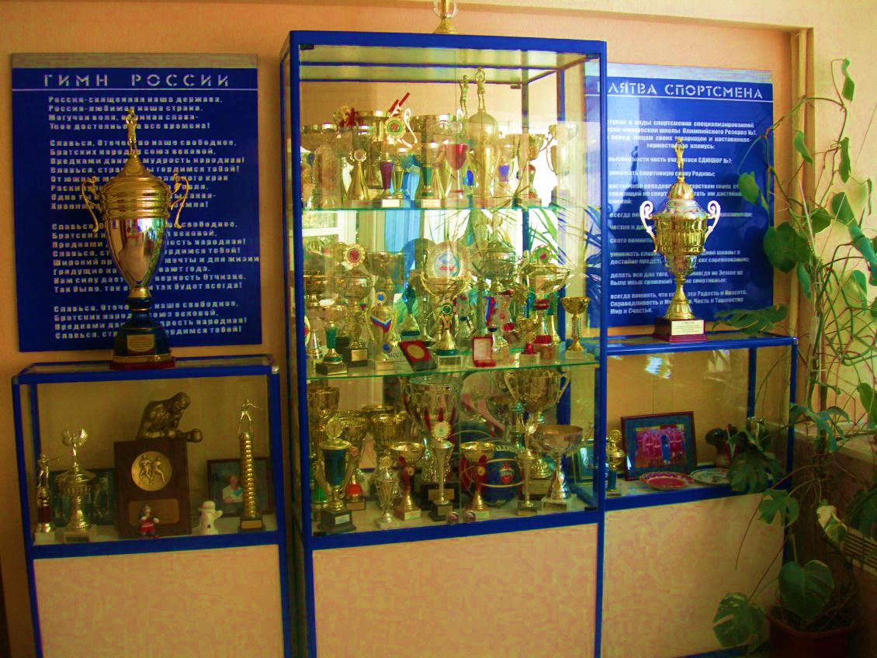
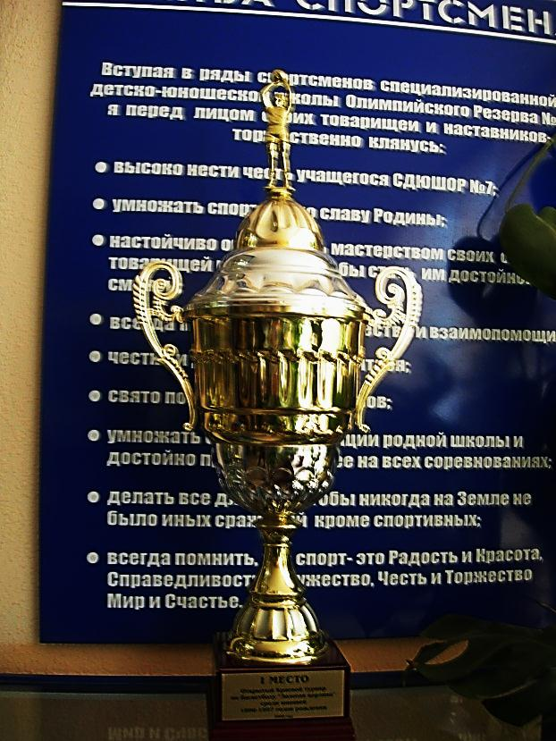
СПОРТИВНЫЕ награды ДЮСШ № 7
Обучающиеся МБУ ДО ДЮСШ № 7являются неоднократными победителями и призёрами городских, областных, всероссийских, международных соревнований

Slide 16
За многолетнюю историю МБУ ДО ДЮСШ № 7 закончили более 25000 воспитанников из них:
4 - «Мастер спорта международного класса»;
46 - «Мастер спорта»;
183 - «Кандидат в мастера спорта»;
1895 - «Первый разряд»;
Более 6000 спортсменов массовых разрядов.

Slide 17
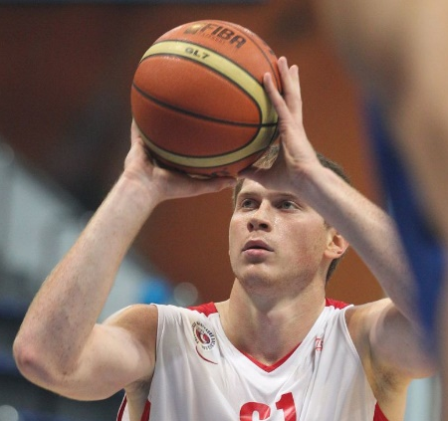
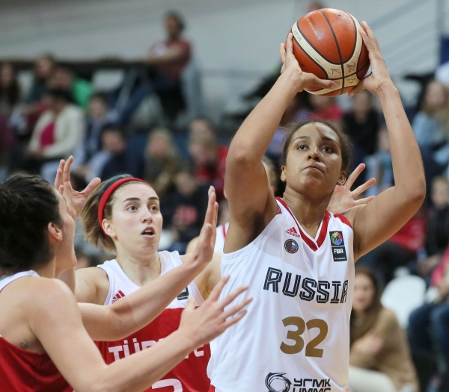
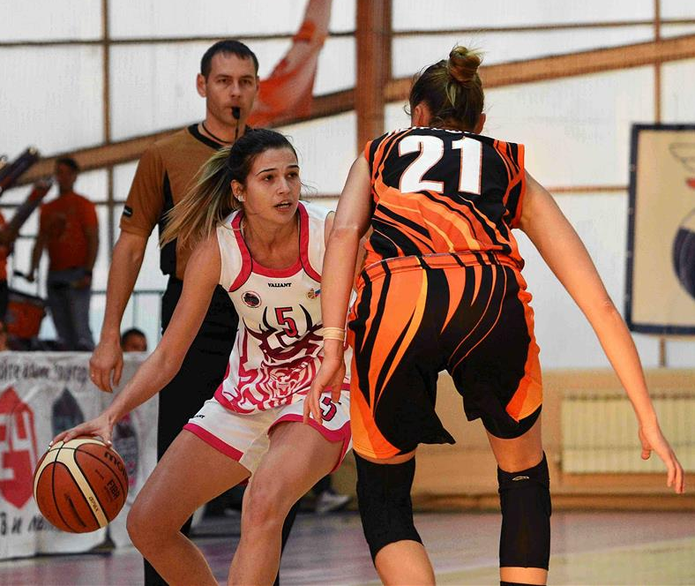
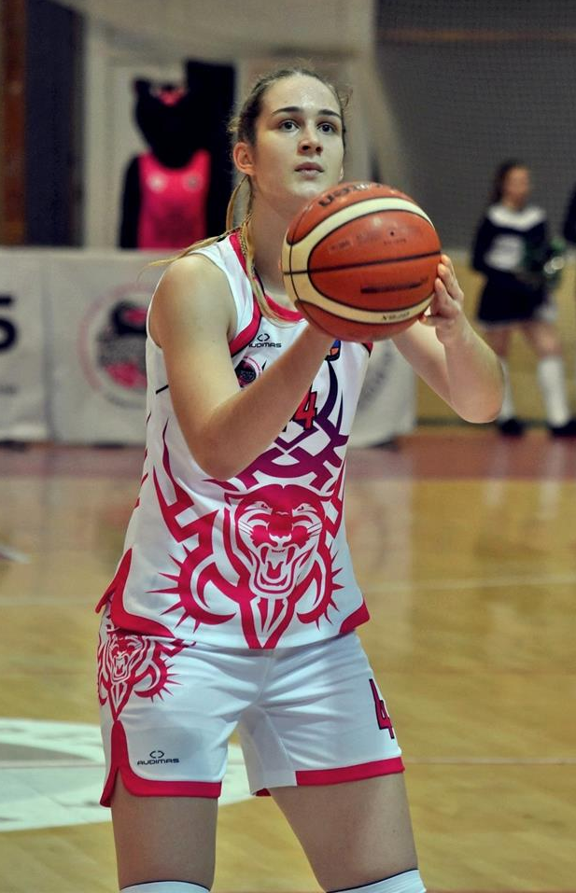
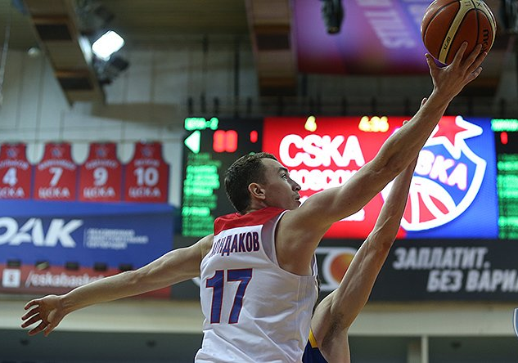
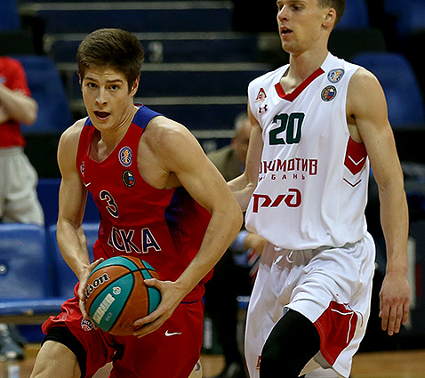
В настоящее время 44 выпускника школы играют в профессиональных баскетбольных клубах.
23- юноши
21- девушка

Slide 18
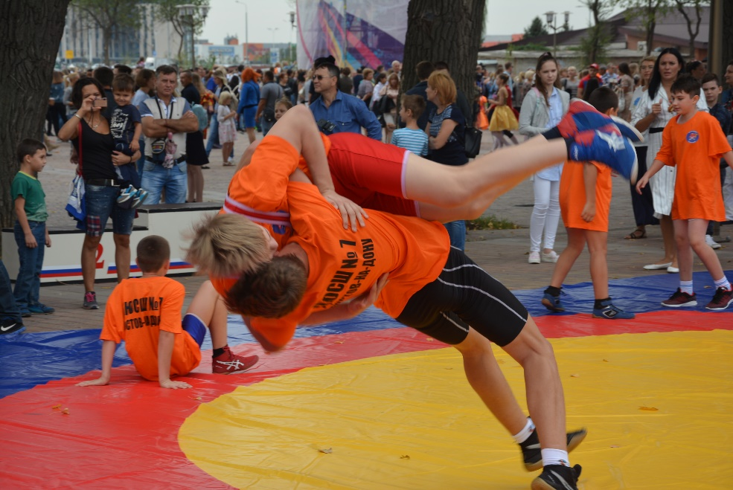
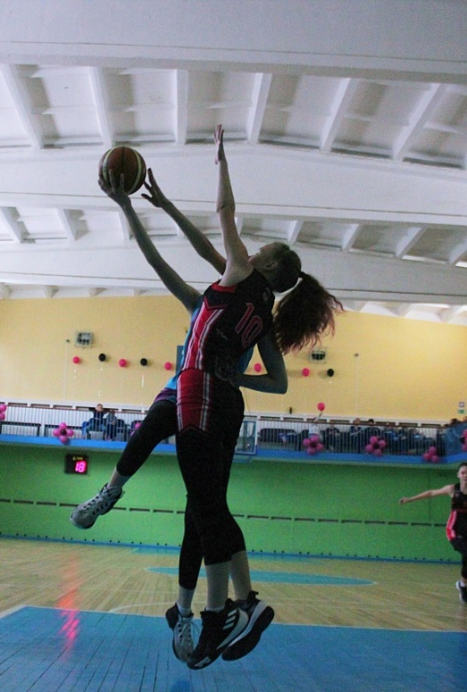
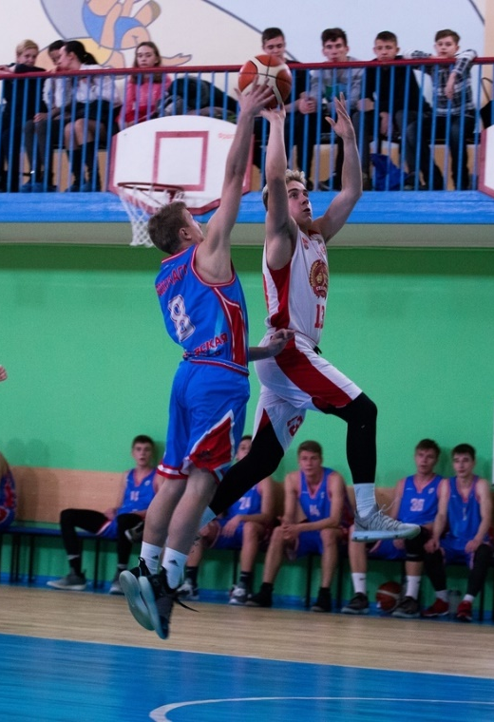
Сегодня МБУ ДО ДЮСШ № 7 – одно из самых крупных по количеству занимающихся (2276 чел.) учреждений дополнительного образования детей спортивной направленности в Ростовской области.

Slide 19
Лучшие воспитанники школы:
Виктор Кейру - Мастер спорта международного класса по баскетболу,
член национальной сборной команды России, Чемпион Европы 2007 г., участник Олимпийских игр в Пекине 2008 г.
Гогия Елена, Остроухова Анна – Мастера спорта международного класса по баскетболу, члены молодёжной сборной команды России, Чемпионки Европы 2007г.
Кейру Екатерина, Лукаш Эдуард – Мастера спорта России по баскетболу, члены молодёжных сборных команд России, Чемпионы Европы.
Шевченко Антон, Косякин Владислав – Мастера спорта России по греко-римской борьбе, неоднократные победители и призёры Первенств России.
Майга Жоселина - Мастер спорта по баскетболу, член национальной сборной команды России, бронзовый призёр Чемпионата Европы.
Буровая Анна - Мастер спорта России по баскетболу, член молодёжной сборной команды России, серебряный призер Первенства мира, победитель и двукратный бронзовый призёр Первенства Европы.
Осипова Екатерина, Здебская Анна - Мастера спорта России по баскетболу, члены юниорских борных команд России, бронзовые призёры Первенства Европы.
Мирошникова Ирина, Грабовская Юлия, Петрова Ольга - кандидаты в Мастера спорта России по баскетболу, члены юниорских сборных команд России.
Кандаков Максим - кандидат в Мастера спорта России по баскетболу, член молодёжной сборной команды России
Толстопят Диана - 1 спортивный разряд по баскетболу, член юниорской сборной команды России
Конопельцев Александр – Мастер спорта по греко-римской борьбе, серебряный призер первенства ЮФО
Ермоленко Илья – Мастер спорта по греко-римской борьбе, победитель Первенства мира по молодежи.

Slide 20
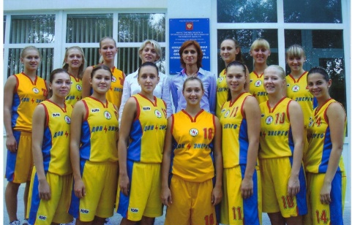
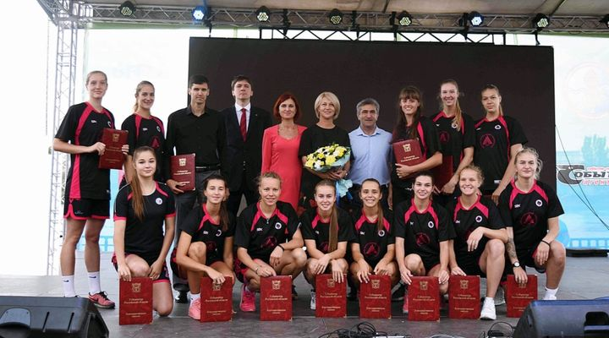
В 2006 году в целях возрождения традиций женского Донского баскетбола на базе МБУ ДО ДЮСШ № 7 образован женский баскетбольный клуб «Ростов-Дон», состоящий из воспитанниц школы. В данный момент БК «Ростов-Дон-ЮФУ»
Генеральный директор клуба – Швайбович Е.П., Заслуженный мастер спорта по баскетболу, Чемпионка Олимпийских игр 1992 г. (Барселона), Президент Федерации баскетбола РО.
Спортивный директор – Троицкая Т.А., мастер спорта России по баскетболу, тренер-преподаватель МБУ ДО ДЮСШ № 7.
Тренер молодежной команды – Орлова О.А., КМС по баскетболу, тренер-преподаватель МБУ ДО ДЮСШ № 7

Slide 21
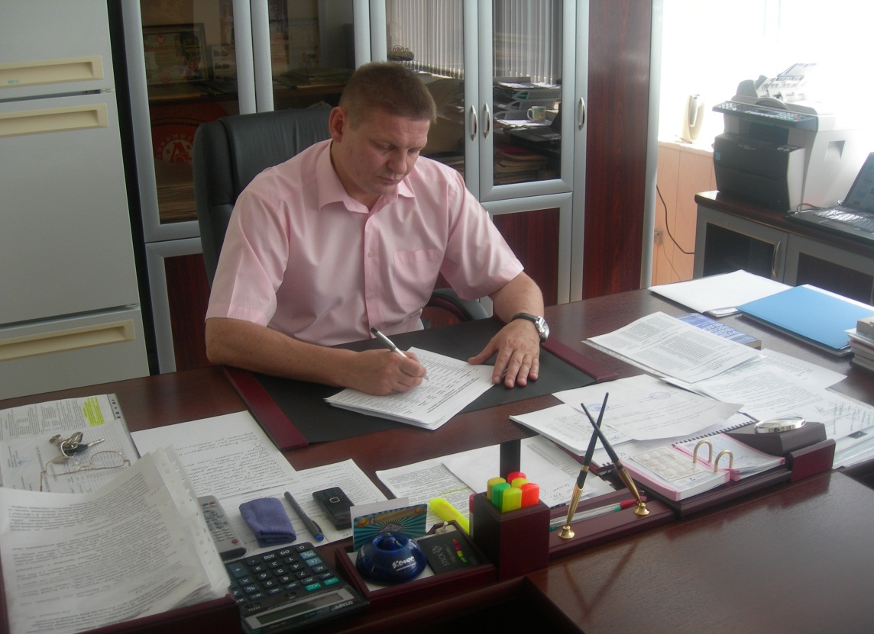
В настоящее время МБУ ДО ДЮСШ № 7 возглавляет
Юрий Владимирович Гребенюк - кандидат в мастера спорта по баскетболу.
Награжден Почетным знаком «За заслуги в развитии физической культуры и спорта России».

Slide 22
Спасибо за внимание
Будем рады видеть вас в числе наших воспитанников.

